Slide 1
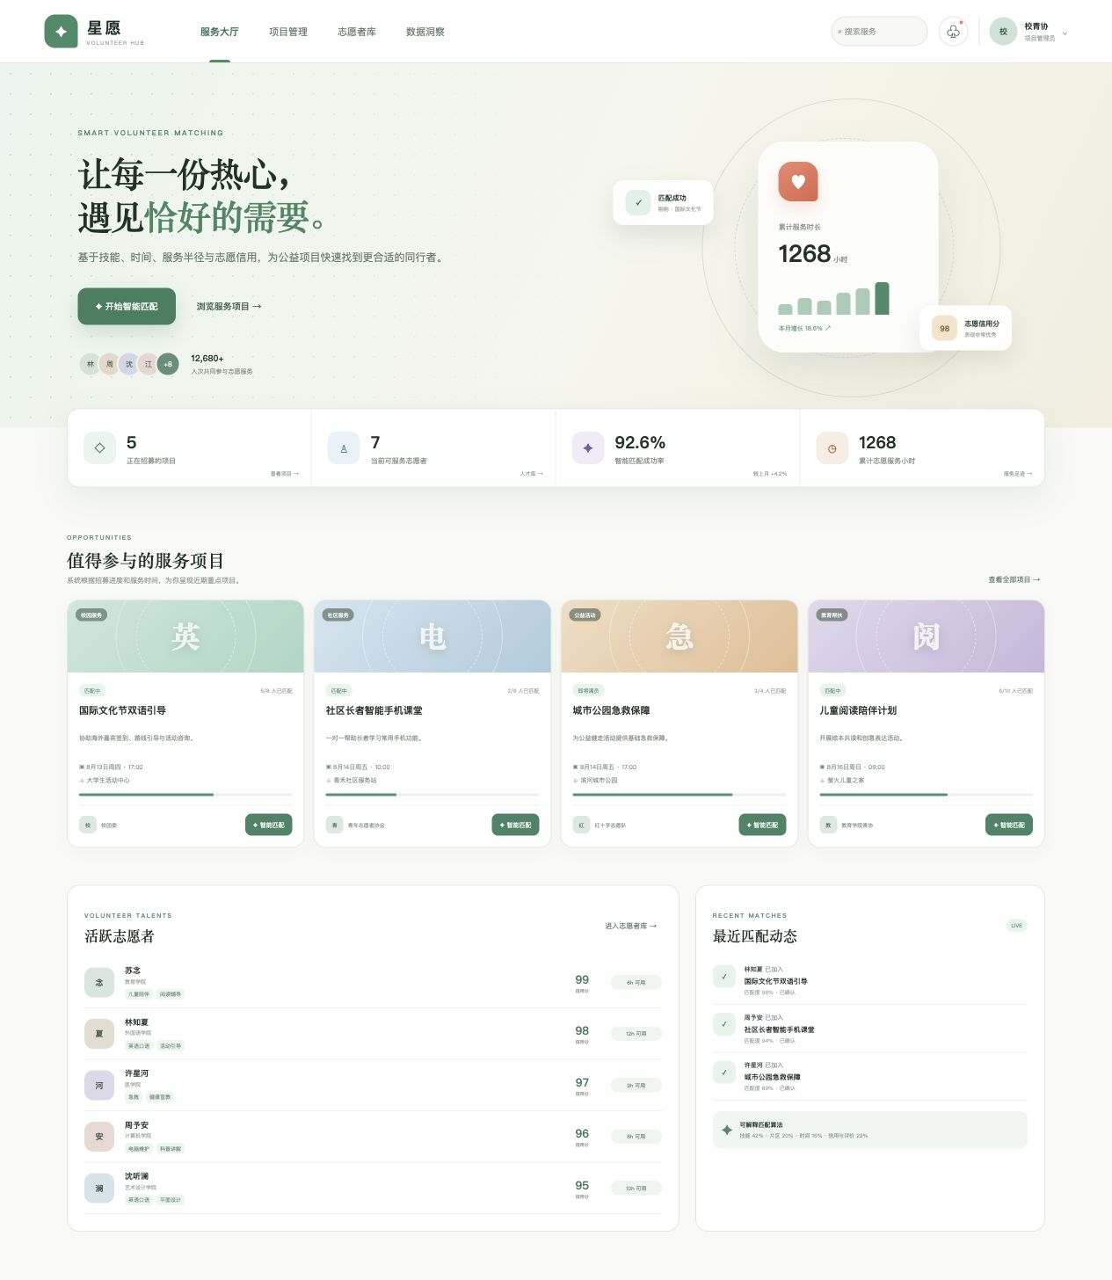
本科毕业设计 · 答辩
志愿服务供需智能匹配平台
把志愿者意愿、技能与服务机会连接成可信匹配
星愿 · React + Gin + SQLite
轻量部署 / 可解释规则 / 完整交付
真实系统截图
01 / 10

Slide 2
星愿
问题定义
从真实痛点到系统设计
项目与志愿者资料分散，人工筛选容易忽略技能门槛和时间有效性。
DESIGN RESPONSE
01
技能错配
技能硬门槛
仅凭兴趣报名，关键服务可能缺少必需能力。
必需技能不满足时直接剔除，避免高分掩盖缺项。
综合排序
02
时间与区域割裂
区域、时间、信用和评分形成可解释候选序列。
可用时段、服务地点和任务需求难以同时比较。
事务确认
03
名额状态滞后
匹配记录、名额和参与状态一次性提交。
匹配确认与剩余名额分开更新，容易出现超额。
02 / 10

Slide 3
星愿
系统架构
三层架构与清晰职责边界
浏览器请求沿一条可追踪链路完成；每一层只承担自己的职责。
React 交互层
Gin 业务层
SQLite 数据层
→
→
01
02
03
供需看板、任务筛选与匹配解释
技能门槛、加权排名、事务确认
志愿者、任务与匹配记录持久化
部署边界
Go 主服务承载接口与规则，SQLite 负责持久化；无需 Redis、MQ 或独立数据库。
03 / 10

Slide 4
星愿
数据与 API
领域模型与接口形成完整闭环
模型不是演示数据外壳：每个核心对象都有对应接口与业务动作。
领域对象
关键字段 / 职责
核心接口
Volunteer
技能、区域、时段、信用与评分
GET /api/volunteers
ServiceTask
必需技能、地点、时段与名额
GET /api/tasks
MatchRecord
候选得分、理由与确认状态
POST /api/matches
Dashboard
供需数量、名额与匹配进度
GET /api/dashboard
04 / 10

Slide 5
星愿
智能决策
核心算法：规则透明，结果可解释
匹配不是简单加分：先守住技能底线，再比较综合适配度。
DECISION RULE
技能门槛 → 42 + 区域 + 时间 + 信用 + 评分
01 门槛
02 排名
03 确认
逐项检查必需技能，缺失任一项即淘汰。
对区域、时间、信用和评分进行加权。
事务内写入匹配记录并扣减可用名额。
05 / 10

Slide 6
星愿
真实界面
系统总览：业务状态一屏可见
志愿者、任务、名额与匹配进度在一个视图中联动。
供需概览
任务状态
匹配进度
06 / 10

Slide 7
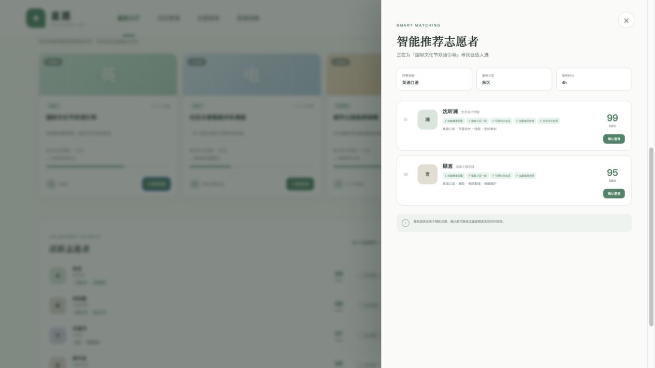
星愿
核心流程
技能先过硬门槛，再做综合排序
一次真实操作同时展示输入、决策依据和可执行结果。
01
输入
目标任务与候选志愿者条件
02
判断
必需技能门槛与综合适配度
03
输出
候选排名、得分解释与确认
07 / 10

Slide 8
星愿
测试证据
验证结果：从规则到浏览器全链路通过
测试数量不是装饰；每一个数字都对应可重复执行的工程证据。
8
7
0
核心业务测试
演示志愿者
外部服务
覆盖技能门槛、排序、名额与事务
技能、区域、时段和信用不同
Gin + SQLite 满足轻量云资源
验证链路
Go 测试验证硬门槛与事务一致性；前端通过生产构建；浏览器完成任务匹配与确认流程。
08 / 10

Slide 9
星愿
技术取舍
轻量部署原则：Go 主服务，Python 按需接入
资源优先给业务本身；只有真正依赖 Python 生态的模型推理才启用 Flask。
React
Gin
SQLite
Flask
→
→
静态资源
默认后端
本地数据
仅模型推理
按需调用
当前项目
不涉及深度学习推理，因此只部署 Gin 服务；构建产物小、依赖少、启动快。
09 / 10

Slide 10
星愿
让合适的人，在合适的时间，抵达真正需要的地方。
01
技能底线可靠
02
适配理由透明
03
名额更新一致
代码 · 论文 · 答辩材料已形成统一交付
10 / 10

